Slide 1
Системы счисления
§ 7. Системы счисления
§ 8. Двоичная система счисления
§ 9. Восьмеричная система счисления
§ 10. Шестнадцатеричная система счисления

Slide 2
Системы счисления
§ 1. Кодирование чисел

Slide 3
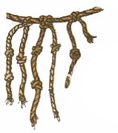
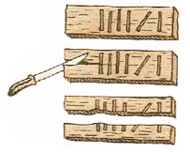
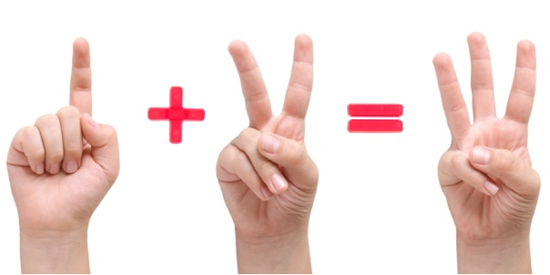

Что такое система счисления?
Система счисления — это правила записи чисел с помощью специальных знаков — цифр, а также соответствующие правила выполнения операций с этими числами.
Счёт на пальцах:
Унарная (лат. unus – один) – одна цифра обозначает единицу (1 день, 1 камень, 1 баран, …)
только натуральные числа
запись больших чисел – длинная (1 000 000?)

Slide 4
Непозиционные системы счисления
Непозиционная система счисления — это такая система, в которой значение цифры не зависит от её места (позиции) в записи числа.
унарная
египетская десятичная
римская
славянская
и другие…

Slide 5







Египетская десятичная система
черта
лотос
– 1
– 10
– 100
– 1000
– 10000
– 100000
– 1000000
хомут
палец
человек
верёвка
лягушка
= ?
= 1235
2014 = ?

Slide 6
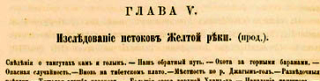

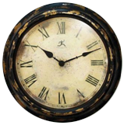
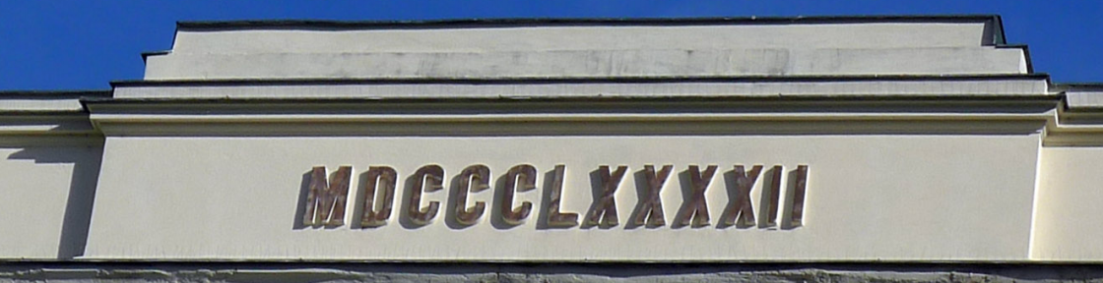
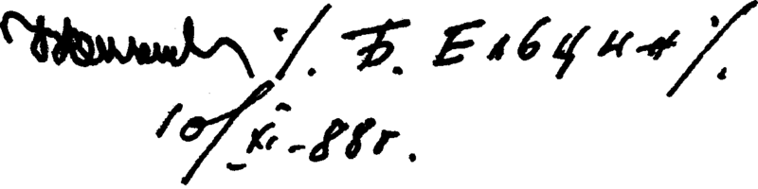
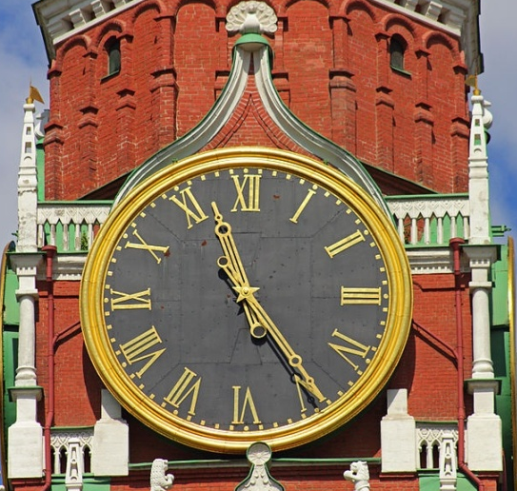
Римская система счисления
I – 1 (палец)
V – 5 (раскрытая ладонь)
X – 10 (две ладони)
L – 50
C – 100 (Centum)
D – 500 (Demimille)
M – 1000 (Mille)
Спасская башня Московского Кремля

Slide 7
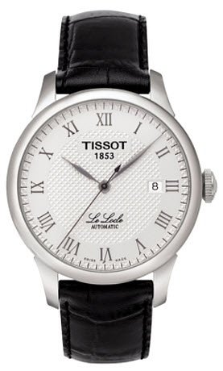
Римская система счисления
Правила:
  (обычно) не ставят больше трех
  одинаковых цифр подряд
  если младшая цифра (только одна!) стоит слева от старшей, она вычитается из суммы (частично непозиционная!)
Примеры:
MDCXLIV =
1000
+ 500
+ 100
– 10
+ 50
– 1
+ 5
= 1644
2389 = 2000 + 300 + 80 + 9
M M
CCC
LXXX
IX
2389 = M M C C C L X X X I X

Slide 8
Римская система счисления
MCDLXVII =
MMDCXLIV =
MMMCCLXXII =
CMXXVIII =

Slide 9
Римская система счисления
3768 =
2983 =
1452 =
1999 =

Slide 10
Римская система счисления
только натуральные числа (дробные? отрицательные?)
для записи больших чисел нужно вводить новые цифры
сложно выполнять вычисления
?
Какое максимальное число
можно записать?

Slide 11
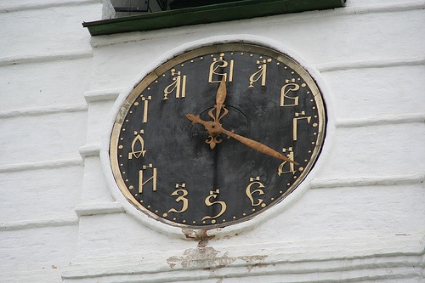
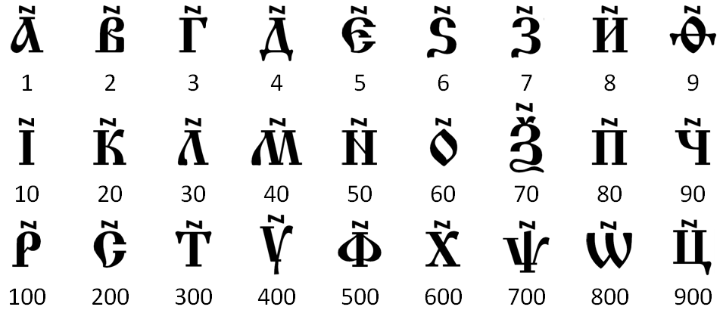
Славянская система счисления
алфавитная система счисления (непозиционная)
Часы Суздальского Кремля

Slide 12
Определения
Позиционная система: значение цифры определяется ее позицией в записи числа.
развёрнутая форма записи числа
тысячи сотни десятки единицы
3 2 1 0
разряды
6 3 7 5
= 6·10³ + 3·10² + 7·10¹ + 5·10⁰
6000
300
70
5
основание
Алфавит системы счисления — это используемый в ней набор цифр.
Основание системы счисления — это количество цифр в алфавите (мощность алфавита).
Разряд — это позиция цифры в записи числа. Разряды в записи целых чисел нумеруются с нуля справа налево.

Slide 13
Другие позиционные системы
двоичная
восьмеричная
шестнадцатеричная
и другие…
4 3 2 1 0
10110₂
= 1⋅2⁴ + 0⋅2³ + 1⋅2² + 1⋅2¹ + 0⋅2⁰
= 22
система счисления
2 1 0
!
145₈
= 1⋅8² + 4⋅8¹ + 5⋅8⁰
= 101
N⁰ = 1
2 1 0
123₁₆
= 1⋅16² + 2⋅16¹ + 3⋅16⁰
= 291
2 1 0
= 38
123₅
= 1⋅5² + 2⋅5¹ + 3⋅5⁰
456₇
102₂
365₁₂
?
Что неверно?
578₈
172₉
521₄

Slide 14
Позиционные системы счисления
Задача. В некоторой системе счисления число 58 записывается как 46_{x}. Определите основание x этой системы счисления.
Переведём 46_{x} в десятичную систему:
1 0
46_{x}
= 4⋅x¹ + 6⋅x⁰
= 4x + 6
4x + 6 = 58
4x = 52
x = 13

Slide 15
Системы счисления
§ 2. Двоичная система
счисления

Slide 16
Двоичная система счисления
Основание (количество цифр): 2
Алфавит: 0, 1
нужны только устройства с двумя состояниями
компьютеру проще выполнять вычисления (умножение сводится сложению и т.п.)
длинная запись чисел: 1024 = 10000000000₂
запись однородна (только 0 и 1)

Slide 17
Перевод в десятичную систему
2 → 10
4 3 2 1 0
разряды
10011₂
= 1·2⁴ + 0·2³ + 0·2² + 1·2¹ + 1·2⁰
= 16 + 2 + 1 = 19
10 → 2
Выделение степеней числа 2:
21 = 16 + 5
= 16 + 4 + 1
= 10101₂
2⁴
2⁴
2²
2⁰
21 = 1⋅2⁴ + 0⋅2³ + 1⋅2² + 0⋅2¹ + 1⋅2⁰
1
0
1
0
1

Slide 18
Выделение степеней числа 2
77
10 → 2
2¹⁰ | 2⁹ | 2⁸ | 2⁷ | 2⁶ | 2⁵ | 2⁴ | 2³ | 2² | 2¹ | 2⁰
1024 | 512 | 256 | 128 | 64 | 32 | 16 | 8 | 4 | 2 | 1
1
0
0
1
1
0
1
77 =
64 + 13
8 + 5
4 + 1
77 = 1001101₂

Slide 19
Другой способ
4 3 2 1 0
10011₂
= 1·2⁴ + 0·2³ + 0·2² + 1·2¹ + 1·2⁰
= (1·2³ + 0·2² + 0·2¹ + 1·2⁰)·2 + 1
?
делится на 2
остаток от деления на 2
Какое число?
1001₂ = 10011₂ : 2
!
Последняя цифра
двоичной записи
числа = остатку от
его деления на 2!
деление нацело

Slide 20
Другой способ
10 → 2
19
2
18
9
2
1
8
4
2
1
4
2
2
0
2
1
2
0
0
0
1
19 = 10011₂
?
Какое определить, что число чётное?

Slide 21
Сложение в двоичной системе
10
1
1
1
7 8 9
+ 5 6 7
?
Когда перенос?
1
3
5
6
2
1
1
1
1
1
!
Перенос, когда > 1!
1 0 1 1 0₂
+ 1 1 1 0 1 1₂
1 + 1 = 2 = 10₂
1 + 1 + 1 = 3 = 11₂
1
0
1
0
0
0
1
₂

Slide 22
Сложение в двоичной системе
101101₂
+ 11111₂
10111₂
+101110₂
111011₂
+ 11011₂
111011₂
+ 10011₂

Slide 23
Вычитание в двоичной системе
10
+10
•
•
+10
?
0
9
1
Когда берем заём?
Чему он равен?
1 0 2 1
– 5 6 7
0
4
5
4
2
•
+2
•
+2
!
0
1
1
0
Заём равен 2!
1 0 0 0 1 0 1₂
– 1 1 0 1 1₂
0
1
0
1
0
1
0
₂

Slide 24
Вычитание в двоичной системе
101101₂
– 11111₂
11011₂
–110101₂
110011₂
– 10101₂
110101₂
– 11011₂

Slide 25
Системы счисления
§ 3. Восьмеричная система
счисления

Slide 26
Восьмеричная система счисления
Основание: 8
Алфавит: 0, 1, 2, 3, 4, 5, 6, 7
?
Что неправильно?
3275₈ 6986₈
5482₈ 319₈

Slide 27
Из восьмеричной в десятичную
8 → 10
2 1 0
разряды
144₈
= 1·8² + 4·8¹ + 4·8⁰
= 64 + 32 + 4 = 100
Переведите:
?
На что делится?
12₈ =
57₈ =
64₈ =
77₈ =
120₈
5700₈

Slide 28
Восьмеричная система счисления
10 → 8
100
8
96
12
8
4
8
1
8
100 = 144₈
4
0
0
1
Переведите:
31=
91=
126 =
172 =

Slide 29
Связь с двоичной системой
753₈ = 7⋅ 8² + 5⋅8¹ + 3⋅8⁰
8 = 2³
= 7⋅ 2⁶ + 5⋅2³ + 3⋅2⁰
111₂
101₂
011₂
753₈ = (1⋅ 2² + 1⋅ 2¹ + 1⋅ 2⁰) ⋅ 2⁶ +
(1⋅ 2² + 0⋅ 2¹ + 1⋅ 2⁰) ⋅ 2³ +
(0⋅ 2² + 1⋅ 2¹ + 1⋅ 2⁰) ⋅ 2⁰
753₈ = 1⋅ 2⁸ + 1⋅ 2⁷ + 1⋅ 2⁶ +
1⋅ 2⁵ + 0⋅ 2⁴ + 1⋅ 2³ +
0⋅ 2² + 1⋅ 2¹ + 1⋅ 2⁰
!
Каждая цифра
отдельно!
= 111101011₂

Slide 30
Связь с двоичной системой
8 = 2³
!
Каждая восьмеричная цифра может быть
записана как три двоичных (триада)!
1625₈ =
001
110
010
101₂
{
{
{
{
1 6 2 5
0 | 1 | 2 | 3 | 4 | 5 | 6 | 7
000 | 001 | 010 | 011 | 100 | 101 | 110 | 111

Slide 31
Перевод из двоичной в восьмеричную
1001011101111₂
Шаг 1. Разбить на триады, начиная справа:
001 001 011 101 111₂
Шаг 2. Каждую триаду записать одной
восьмеричной цифрой:
001 001 011 101 111₂
1
1
3
5
7
Ответ: 1001011101111₂ = 11357₈

Slide 32
Связь с двоичной системой
Переведите в двоичную систему:
375₈ =
5246₈ =
Переведите в восьмеричную систему:
1010011₂ =
10101100₂ =

Slide 33
Сжатая запись двоичных кодов
PDP-11, ДВК, СМ ЭВМ, БЭСМ, БК
0 | 1 | 0 | 1 | 1 | 1 | 1 | 0
136₈
1
3
6
Запишите в сжатой форме:
1 | 1 | 0 | 0 | 1 | 0 | 1 | 0 | 1 | 1 | 0 | 1 | 0 | 0 | 1 | 1

Slide 34
Сложение
сложение
1 в перенос
1
1
1
1 в перенос
1 5 6₈
+ 6 6 2₈
6 + 2 = 8 = 8 + 0
5 + 6 + 1 = 12 = 8 + 4
1 + 6 + 1 = 8 = 8 + 0
1
0
4
0₈
1 в перенос

Slide 35
Вычитание
вычитание
заём
•
•
4 5 6₈
– 2 7 7₈
(6 + 8) – 7 = 7
(5 – 1 + 8) – 7 = 5
(4 – 1) – 2 = 1
заём
1
5
7₈

Slide 36
Выполните сложение и вычитание
3 5 3₈
+ 7 3 6₈
1 1 5 6₈
6 6 2₈
–
1 3 5 3₈
+ 7 7 7₈
1 5 6₈
6 6 2₈
–

Slide 37
Системы счисления
§ 4. Шестнадцатеричная
система счисления

Slide 38
Шестнадцатеричная система
Основание: 16
Алфавит: 0, 1, 2, 3, 4, 5, 6, 7, 8, 9,
A,
10
B,
11
C,
12
D,
13
E,
14
F
15
?
Что неправильно?
34AF5₁₆ 5BG6₁₆
9FF61₁₆ ADH23₁₆

Slide 39
Перевод в шестнадцатеричную систему
10 → 16
444
16
432
444 = 1BC₁₆
27
16
12
16
1
16
С
11
0
B
0
1
Переведите:
31=
91=
126 =
172 =

Slide 40
Перевод из шестнадцатеричной системы
16 → 10
2 1 0
разряды
1BC₁₆
B
C
= 1·16² + 11·16¹ + 12·16⁰
= 256 + 176 + 12 = 444
Переведите:
?
На что делится?
12₁₆ =
5A₁₆ =
B9₁₆ =
AB₁₆ =
120₁₆
5700₁₆

Slide 41
Связь с двоичной системой счисления
16 = 2⁴
!
Каждая шестнадцатеричная цифра может быть
записана как четыре двоичных (тетрада)!
7F1A₁₆ =
0111
1111
0001
1010₂
{
{
{
{
7 F(15) 1 A(10)
0 | 1 | 2 | 3 | 4 | 5 | 6 | 7
0000 | 0001 | 0010 | 0011 | 0100 | 0101 | 0110 | 0111
8 | 9 | A(10) | B(11) | C(12) | D(13) | E(14) | F(15)
1000 | 1001 | 1010 | 1011 | 1100 | 1101 | 1110 | 1111

Slide 42
Перевод из двоичной системы
1001011101111₂
Шаг 1. Разбить на тетрады, начиная справа:
0001 0010 1110 1111₂
Шаг 2. Каждую тетраду записать одной
шестнадцатеричной цифрой:
0001 0010 1110 1111₂
1
2
E
F
Ответ: 1001011101111₂ = 12EF₁₆

Slide 43
Сжатая запись двоичных кодов
Intel, AMD, ARM
0 | 1 | 0 | 1 | 1 | 1 | 1 | 0
5E₁₆
5
E
Запишите в сжатой форме:
1 | 1 | 0 | 0 | 1 | 0 | 1 | 0 | 1 | 1 | 0 | 1 | 0 | 0 | 1 | 1

Slide 44
Сжатая запись двоичных кодов
Закодируйте рисунок и запишите в сжатой форме:
0 | 0 | 0 | 0 | 1 | 0 | 0 | 0

Slide 45
Связь с двоичной системой счисления
Переведите в двоичную систему:
EA1238₁₆ =
Переведите в шестнадцатеричную систему :
11111010011₂ =
Переведите в восьмеричную систему :
2FA₁₆ =
Переведите в шестнадцатеричную систему :
165₈ =

Slide 46
Сложение
сложение
1
1
A 5 B₁₆
+ C 7 E₁₆
10 5 11
+ 12 7 14
1 6 D 9₁₆
1
6
13
9
1 в перенос
11+14=25=16+9
5+7+1=13=D₁₆
10+12=22=16+6
1 в перенос

Slide 47
Вычитание
заём
вычитание
•
•
С 5 B₁₆
– A 7 E₁₆
12 5 11
– 10 7 14
1 D D₁₆
1
13
13
заём
(11+16)–14=13=D₁₆
(5 – 1)+16 – 7=13=D₁₆
(12 – 1) – 10 = 1

Slide 48
Арифметические действия
С В А₁₆
+ A 5 9₁₆
1 В А₁₆
– A 5 9₁₆

Slide 49
Конец фильма
ПОЛЯКОВ Константин Юрьевич
д.т.н., учитель информатики
ГБОУ СОШ № 163, г. Санкт-Петербург
kpolyakov@mail.ru
ЕРЕМИН Евгений Александрович
к.ф.-м.н., доцент кафедры мультимедийной дидактики и ИТО ПГГПУ, г. Пермь
eremin@pspu.ac.ru

Slide 50
Источники иллюстраций
itfoundations.com
museum.comp-school.ru
иллюстрации художников издательства «Бином»
авторские материалы

